Slide 1
Использование информационно - коммуникационных технологий в работе воспитателя ГПД

Slide 2
Информационно-коммуникативные технологии в образовании – это комплекс учебно-методических материалов, технических и инструментальных средств вычислительной техники в учебном процессе, формах и методах их применения для совершенствования деятельности специалистов организации образования (администрации, воспитателей, учителей), а также для образования (развития, диагностики, коррекции) детей.

Slide 3
Продукты корпорации Microsoft:
Текстовый процессор MS Word;
Графические редакторы MS Paint;
Табличный процессор MS Excel;
Программы для просмотра WEB-страниц;
Инструментальное средство для создания презентаций MS Powet Point;

Slide 4
Глаз способен воспринимать миллионы бит в секунду, ухо только десятки тысяч
Педагогически целесообразное и методически грамотное применение звуковых устройств увеличивает объем усваиваемой информации на 15%, визуальных – на 25%, совместное использование звуковой и визуальной техники обеспечивает усвоение учебной информации объемом до 65%.

Slide 5
Основные направления использования ИКТ:
1. Информационно-учебную;
2.Учебно-игровую;
3.Экспериментально-исследовательскую;
4.Самостоятельную деятельность.

Slide 6
Формы подачи материала в ГПД:
Презентация
Информационно-обучающие программы
Тест
Интерактивы
Анимации
Видеосюжеты

Slide 7
Проведение самоподготовки
Цель – привитие обучающимся навыков самообразовательной работы, самовоспитания, формирование положительного отношения к учебе, устойчивого интереса и навыков для дальнейшей самообразовательной работы, которым в обыденной жизни придается большое значение.
можно использовать игры с использованием ИКТ («Буква заблудилась», «Найди лишнее», «Найди ошибку» и др.), а также упражнения «Думай, смекай, решай» и др.
Включение в мультимедиа анимации, фрагментов видеофильмов дает возможность усилить визуальное восприятие и облегчает усвоение учебного материала.

Slide 8
Специально созданные сайты:
Nachalka.com
«Продлёнка»
«Обучёнок»
Nachalka.com
Раздел «Мастерская»
Раздел «Форум»
Рубрика «Кинозал»

Slide 9
Воспитательная работа в ГПД
Использование информационно-коммуникационных технологий органично дополняет традиционные формы работы воспитателя ГПД, расширяя возможности организации взаимодействия воспитателя с другими участниками образовательного процесса.
Информационные технологии в режиме группы продлённого дня позволяют детям проявлять творчество, побуждают их искать новые нетрадиционные формы получения знаний и организации досуга, помогают принимать верные решения в нестандартных ситуациях.

Slide 10
Проведение клубных часов
На клубных часах можно использовать:
а) развивающие игры тестового характера;
б) разгадывание кроссвордов различной тематики.

Slide 11
Проведение праздников
При проведении праздников различной тематики, целенаправленно можно использовать ИКТ: слайд-презентации, видеоматериалы, игровые моменты. Презентация предполагает демонстрацию на большом экране в сопровождении автора и содержит названия основных разделов и тезисов выступления, а также неподвижные и подвижные иллюстрации (фотографии, видеофильмы, мультипликации).

Slide 12
Работа с родителями
Использование средств мультимедиа в организации деятельности воспитателя ГПД с родителями позволяет не только расширить воспитательные возможности традиционных форм работы, но и привлечь больше мам и пап к участию в образовательно-воспитательном процессе.

Slide 13
Развивающие компьютерные программы и игры в деятельности воспитателя ГПД для младших школьников
Развивающие игры формируют у детей умственные способности, такие как внимание и память, восприятие, пространственное мышление, логическое мышление.

Slide 14
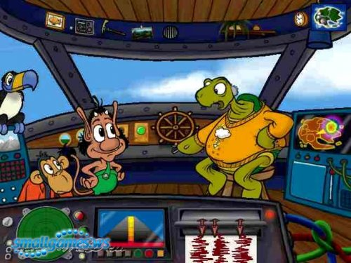
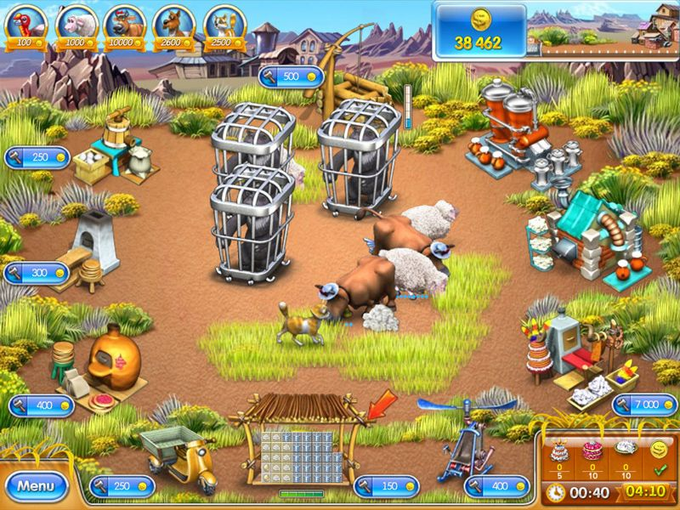
Развивающие игры:
«Смешарики»;
«Кузя: силы природы»;
«Весёлая ферма» ;
«Лунтик познаёт мир» «Незнайка и все, все, все…»;
«Развивайка для малышей»

Slide 15
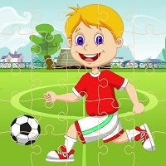
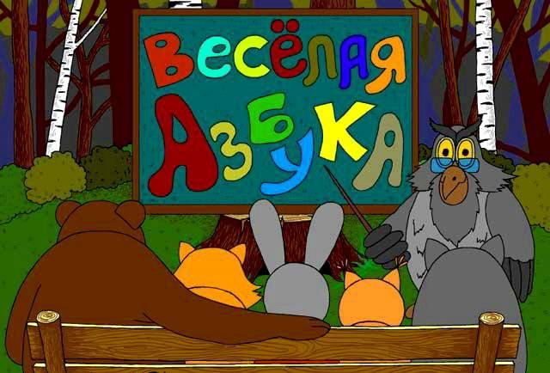
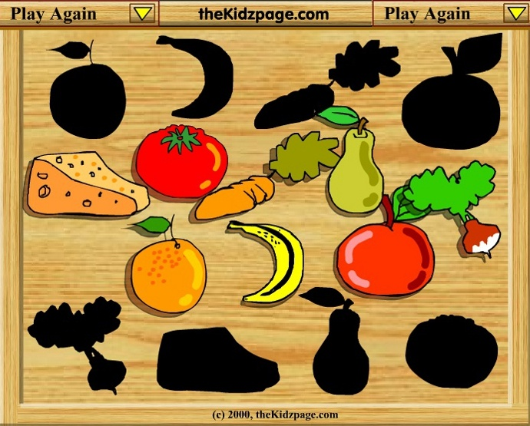
Обучающие игры:
«Весёлая азбука»;
«Сравни и заполни»;
«Заполни пустые клетки»;
«Найди отличия»;
«Найди место»;
«Пазлы»

